Slide 1

Stijlgids It’s Public
Juni 2021

Slide 2
Context en doel
Het doel van dit document is tweeledig:
Definiëren van standaard stijlkeuzes van It’s Public, zodat de documenten een uniforme uitstraling hebben.
Uitleggen van deze stijlkeuzes aan (nieuwe) medewerkers.
Het is de bedoeling dat de standaard stijlkeuzes normaalgesproken gehanteerd worden, al kan er bij uitzondering worden afgeweken.
Denk altijd na of de boodschap beter overkomt als er wordt afgeweken (bijv. afhankelijk van doelgroep).
De opbouw van dit document bestaat uit twee delen:
  Samenvatting stijlkeuzes It’s Public.
  Voorbeelden van goede slides (ter inspiratie van mogelijkheden).

Slide 3
Elementen van een Powerpoint slide
Kleurgebruik
Kleurgebruik
Inhoud van een slide
Vormgeving van een slide
Inhoud van een slide
Tips

Slide 4

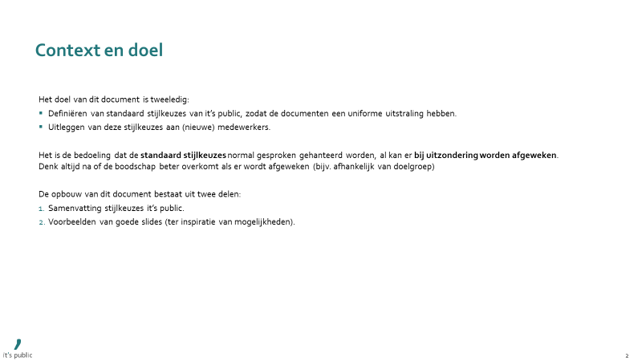
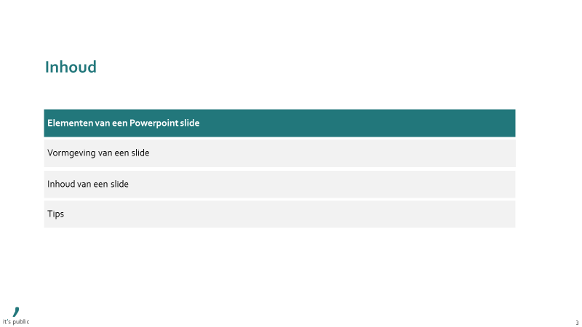
Elk document bevat een aantal standaardslides
Elementen van een PowerPoint slide – Opbouw document
Standaardelementen van document
De voorpagina beschrijft het document of geeft een pakkende titel. Er zijn details te vermelden in de subtekst.
Er zijn verschillende layouts mogelijk, bijv. met of zonder foto (zie templates).
De achtergrond-slide beschrijft de context, het doel en soms opbouw van de presentatie.
Waarom leest de lezer dit? Wat wil je bereiken aan eind van presentatie (bijv. ter besluit of kennisgeving)?
Opdrachtgevers hebben vaak meerdere problemen waar ze tegelijkertijd aan werken en korte schets van context helpt om discussie te plaatsen.
De agenda of inhoud wordt gebruikt om structuur binnen document aan te geven. Het kan handig zijn om de agenda te herhalen bij begin van nieuw hoofdstuk.
Bij zeer korte documenten is er geen inhoudsopgave benodigd, of is er keuze om inhoudsopgave wel aan begin op te nemen, maar niet te herhalen.
Bij grote documenten kan het wenselijk zijn om hyperlinks te gebruiken voor navigatie binnen de presentatie.
Titelslide

Slide 5
Iedere slide heeft een aantal standaard (‘verplichte’) elementen
Elementen van een PowerPoint slide – Opbouw slide
In de titel van een slide staat de belangrijkste conclusie van de slide. Gebruik bij voorkeur leesbare ‘actietitels’ (goedlopende zinnen), waarbij je de zin voluit schrijft (en geen werkwoorden of lidwoorden weg laat) om leesbaarheid te vergroten.
Bij uitzondering kun je een beschrijvende titel gebruiken (ter vervanging van de subtitel, die is er dan niet).
Beschrijving van standaard-elementen op slide, It’s Public huisstijl, mei 2021
De subtitel beschrijft feitelijk wat er op de slide staat. Elke slide heeft een subtitel, tenzij er een dubbeling met de hoofdtitel of sub-subtitel ontstaat (zie uitleg bij ‘titel’ bovenaan).
Zie slide 7 voor uitleg over conventies omtrent schrijfwijze subtitels.
Zet altijd de naam van de bron/rapport, de publicerende instantie (bijv. CBS) en het jaartal neer.
Aan het einde van bron schrijf je “It’s Public analyse” (tenzij er echt geen analyse aan te pas is gekomen).
Verschillende bronnen worden met puntkomma gescheiden (niet komma’s).
Mocht je veel verschillende bronnen, waarbij precieze bron niet uit maakt of al duidelijk is op slide (bijv. screenshots van allerlei krantenkoppen), dan kun je opteren voor “press search” of “bureauonderzoek” als bron.

Slide 6
Er zijn ook een aantal optionele slide-elementen
Elementen van een PowerPoint slide – Opbouw slide
VERTROUWELIJK
In sommige documenten is het wenselijk om op íedere pagina te vermelden dat het vertrouwelijk is. Voeg dan een tekstbox toe in de slide master.
Je kunt een tracer (evt. met hyperlink) gebruiken in ingewikkelde documenten, zodat de lezer altijd weet waar in het document deze zich bevindt (kan ook evt. met icoontjes).
[Dit is algemene subtitel die de hele pagina beschrijft]
INDICATIEF
[Specifieke subtitel bij linker helft bladzijde]
[Specifieke subtitel bij rechter helft bladzijde]
Afhankelijk van de gekozen pagina-indeling, kunnen er meerdere ‘sub-subtitels’ worden getoond.
De sub-subtitel kan als beschrijvend worden gebruikt (bijv. links: kosten in Amsterdam; rechts Rotterdam), maar ook als extra actietitels (bijv. subconclusies tellen op tot hoofdconclusie van titel pagina).
Het is een vrije keuze of je bij gebruik van beschrijvende subsubtitels ook nog een ‘algemene’ subtitel toont of deze laat vervallen (het kan ‘dubbel’ zijn).
Een disclaimer vertelt de lezer iets over de waarde van de getoonde informatie.
Typisch gebruikte disclaimers zijn ‘Indicatief’, ‘Concept’ & ‘Conceptueel’1), ‘(In)schatting’.
Een voetnoot kan gebruikt worden om extra details toe te lichten, die je wel wil vermelden, maar niet noodzakelijkerwijs in de hoofdteksten wil verwerken.
Probeer het gebruik van disclaimers wel te beperken; als je niet oppast zet je op iedere slide dat het ‘indicatief’ is

Slide 7
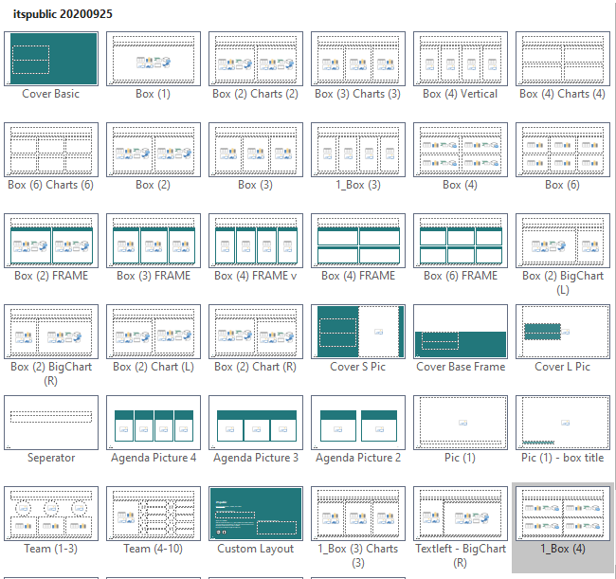
Er zijn verschillende standaard layouts waar je uit kunt kiezen
Elementen van een PowerPoint slide – Opbouw slide
Voorbeelden van standaard layouts van slides uit It’s Public template

Slide 8
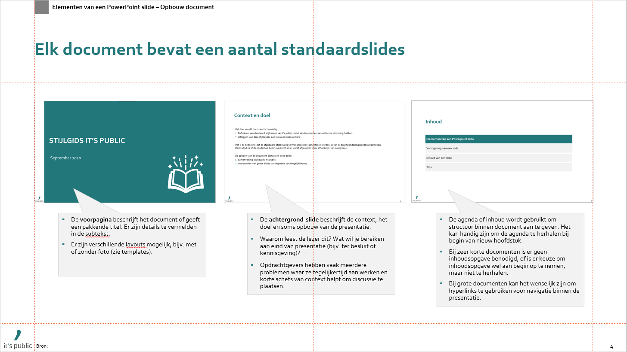
Blijf bij het maken van een slide binnen de rasterlijnen
Elementen van een PowerPoint slide – Rasterlijnen
In principe mag er helemaal geen inhoud buiten de oranje rasterlijnen staan.
Je zet de rasterlijnen aan bij View → Guides.

Slide 9
Denk goed na over de compositie van je slide
Elementen van een PowerPoint slide – Opbouw slide
Voorbeelden van slide-compositie
Kies de juiste opzet (bijv. “uitleg links/exhibit rechts” of vice-versa?)
Gebruik voldoende witruimte op je slides
Probeer het gebruik van disclaimers wel te beperken; als je niet oppast zet je op iedere slide dat het ‘indicatief’ is

Slide 10

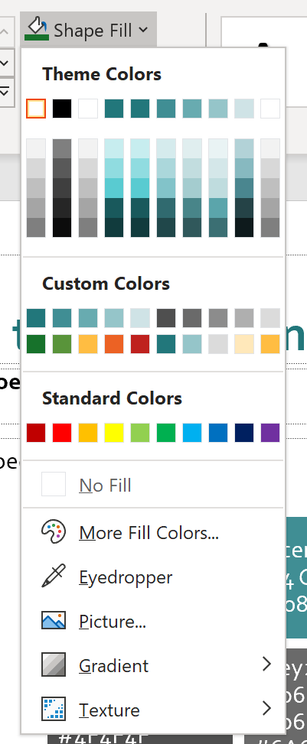

Er zijn een aantal standaard kleuren
Kleurgebruik
Standaardkleuren It’s Public
Accent1
R34 G119 B123
#22777B
Accent2
R64 G 142 B 148
#408E94
Accent3
R104 G171 B176
#68ABB0
Accent4
R149 G197 B201
#95C5C9
Accent5
R207 G227 B230
#CFE3E6
Basiskleuren
Grey1
R79 G79 B79
#4F4F4F
Grey2
R106 G106 B106
#6A6A6A
Grey3
R140 G140 B140
#8C8C8C
Grey4
R175 G175 B175
#AFAFAF
Grey5
R219 G219 B219
#DBDBDB
Grijstinten
Stoplicht/schaal (groen naar rood)
Darkgreen
R23 G114 B43
#17722B
Lightgreen
R89 G148 B58
#59943A
Yellow
R255 G189 B66
#FFBD42
Orange
R236 G98 B36
#EC6224
Red
R191 G33 B30
#BF211E
Schaal
(blauw naar geel)
Accent1
R34 G119 B123
#22777B
Accent4
R149 G197 B201
#95C5C9
Grey5
R219 G219 B219
#DBDBDB
Lightyellow
R255 G232 B186
#FFE8BA
Yellow
R255 G189 B66
#FFBD42
Highlight
Yellow
R255 G189 B66
#FFBD42
De standaardkleuren zijn ook toegankelijk via het menu dat is ingebouwd in PowerPoint
Let op: gebruik niet de gekke varianten die PowerPoint ook weergeeft (rood kruis)

Slide 11
Er zijn een paar aandachtspunten bij het gebruik van kleur in grafieken
Kleurgebruik
Kleurgebruik voorbeelden in grafieken
Typisch sorteren we tijdseries van groot naar klein (in meest recente jaar) en geven we ook kleuren van donker naar licht
Als je één specifieke tijdserie wil uitlichten, dan maak je die ene serie donker en de rest licht
46
46
4
Accent 5
4
Accent 5
31
Accent 3
Labels van grafieken meestal rechts (want daar is meer ruimte).
31
Accent 5
22
4
22
4
4
Accent 1
4
Accent 2 (accent 1 zou ook kunnen)
2019
2020
2021
2019
2020
2021
Als je veel verschillende kleuren nodig hebt, gebruik je eerst de blauwtinten op en daarna grijstinten¹
Als je iets wil highlighten, gebruik je de kleur geel
57
57
Grey 5
4
4
4
4
Grey 4
43
43
Grey 3
4
Accent 5
39
4
4
Accent 5
39
4
Accent 5
29
Accent 4
31
3
3
29
Accent 4
31
3
3
Accent 4
24
3
Accent 3
2
3
5
3
24
3
Accent 3
2
3
5
3
Accent 3
2
4
2
4
2
4
2
4
Accent 2
4
Accent 2
4
4
Accent 2
4
Accent 1
Accent 1
Accent 1
2019
2020
2021
2019
2020
2021
2019
2020
2021
2019
2020
2021
Alhoewel het typisch niet wenselijk is om zo veel tijdseries in één grafiek weer te geven. Vaak beter om een categorie ‘overig’ te gebruiken

Slide 12
Bij het gebruik van kleurschalen is belangrijk om stil te staan bij connotaties van kleuren
Kleurgebruik
Effect van kleur in kleurschalen
Standaard kleuren geven soms te weinig onderscheid
Groen/rood kan in sommige situaties passend zijn, maar niet altijd
Alternatieve standaard kleurenschaal is soms beter dan groen/rood
108
183
108
183
108
183
159
159
159
241
149
241
149
241
149
135
135
135
318
166
318
166
318
166
176
176
176
176
176
176
164
164
164

Slide 13
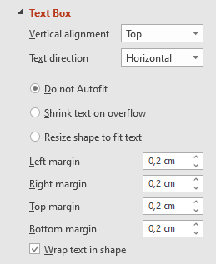
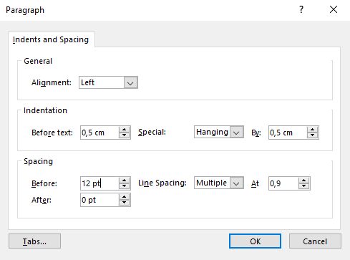
Formatting
Vormgeving van een slide - Formatting
Formatting standaard afspraken
Lettertype: Corbel.
Kleur: tekst is altijd zwart (niet donkergrijs) of wit (op donkere vlakken, zie slide 10).
Lettergrootte:
  In basis gebruik je één lettergrootte per slide (standaard objecten als voetnoot uitgezonderd).
  Wel gebruiken: ‘Even’ groottes (bijv. 16, 14, 12, 10 of 8 pts).
  Niet gebruiken: Afwijkende/oneven groottes (bijv. 10,5 pt of 11 pts).
  (bij voorkeur zo groot mogelijk, want dit dwingt om beknopter te schrijven).
Type tekst:
  Bij voorkeur gebruiken we bold voor titels en regulier voor normale tekst.
  Om iets te accentueren kan bold, underlined of italic gebruikt worden, maar bij voorkeur beperken we dit, aangezien het een document drukker maakt.
Uitlijning:
  Tekst wordt altijd links uitgelijnd (uitzondering: als titel of zin van max één regel dan mag tekst ook gecentreerd, maar voorkeur links uitlijnen).
  Cijfers worden altijd rechts uitgelijnd.
Paragraaf-eigenschappen¹:
  Line spacing: 0,9.
  Before / after:
    Platte tekst en hoofdbullet: before 9 pt; after 0 pt.
    Subbullets: before 3 pt; after 0 pt.
Als er een lijn om een object zit, heeft deze typisch een dikte van 0,75 pt
Objecten hebben typisch marges van 0,2 cm (aan alle kanten)
‘Do not Autofit’ staat standaard aan, maar kan evt. veranderd worden
Bij fontgrootte 12. Een irritante eigenschap van PowerPoint is dat spacing (before / after) van tekst absoluut is (dit wordt niet automatisch aangepast obv fontgrootte). Bij grotere letters (bijv. 14 of 16pts) mag je handmatig afstand before & after vergroten

Slide 14
Schrijfstijl
Inhoud van een slide - Teksten
Algemeen
  Lees altijd even na wat je geschreven hebt! Bij belangrijke documenten is spell-check door niet betrokken adviseur aan te raden.
Cijfers
  Schrijf cijfers één t/m twintig altijd uit, voor hogere cijfers gebruik je getallen.
  Gebruik een komma voor de decimalen en een punt om duizendtallen te scheiden (bv. 130.000 en 0,52).
  Probeer geen schijnnauwkeurigheid te geven (voorspelling van ca. €165k i.p.v. € 165.238,52).
Teksten
  Zorg dat elke titel of zin een lopende zin is met een werkwoord en een onderwerp, tenzij het een bullet is.
Bullets
  Eén bullet is geen bullet (als opsomming één bullet → tekst).
  Probeer binnen een opsomming zo veel mogelijk consequent te zijn met de woorden waarmee je de bullets begint (bijv. altijd met een werkwoord).
  Zet achter een bullet wèl een punt.
Afkortingen
Uitgeschreven | Afkorting / voorbeeld
Duizend (in subtitel) | € ‘000
Miljoen | € mln
Miljard | € mld
Primair onderwijs, voortgezet onderwijs, etc | po, vo, mbo, wo
Wet maatschappelijke ondersteuning | Wmo (let op hoofdlettergebruik!)
Er zit altijd een spatie tussen euroteken, cijfer en eenheid: bijv. € 500 mln
Afkortingen

Slide 15
Er zijn een aantal specifieke afspraken over subtitels en eenheden
Inhoud van een slide - Subtitels
Voorbeelden van correcte subtitels
Een subtitel schrijven we in principe altijd in de volgende volgorde:
[Beschrijving van wat op slide staat], [regio waar betrekking op heeft], [begin-eind periode] (eerste regel = dikgedrukt)
[Eenheid] (niet dikgedrukt)
  Vergelijking uitgaven leerlingenvervoer, alle Nederlandse gemeenten, 2019
  € ‘000 / jeugdige
  Kostenontwikkeling onderhoud wegen, G4 gemeenten, 2018-2020
  € mln, % groei 2018-2020
Als er meerdere eenheden zijn worden die in principe allemaal genoemd in subtitel
In een tabel is niet altijd ruimte om eenheid onder de beschrijving weer te geven. Daar kan gekozen worden om eenheid tussen haakjes achter beschrijving te zetten
 | Totaal inkomsten (€ mln) |  |  | Per leerling (€ / leerling)
 | 2017 | 2018 | 2019 | 2017 | 2018 | 2019
Rijk | 1,36 | 1,36 | 1,37 | 5.996 | 6.018 | 6.040
Gemeente | 0,02 | 0,03 | 0,03 | 97 | 119 | 142
Derden | 0,04 | 0,05 | 0,05 | 177 | 199 | 221
Totaal | 1,42 | 1,43 | 1,45 | 6.270 | 6.336 | 6.403

Slide 16
Er zijn een aantal standaard grafieken voor typische situaties
Inhoud van een slide - Grafieken
Standaard grafieken voor typische situaties
Tijdsreeks opgeteld: stacked bar chart
Vergelijking: gekantelde bar chart
Verhouding over tijd: 100% bar chart
46
22
31
46
Series 1
Series 1
Series 2
Amsterdam
Series 2
31
22
Rotterdam
4
Series 3
Series 3
Utrecht
2019
2020
2021
2019
2020
2021
Tijdsreeks niet opgeteld: line chart
Oorzaak verandering: ‘brug’ of ‘waterval’
Verband: scatterplot
Y Axis¹
Y Axis¹
-1
Series 1
Series 2
2019
2020
2021
X Axis ¹
Stand 2018
Effect 1
Effect 2
Effect 3
Stand 2021
X Axis ¹
Laat tekst altijd horizontaal staan. Dit is veel prettiger leesbaar dan een kwartslag gedraaid (hoewel de verleiding vaak groot is i.v.m. hoeveelheid beschikbare ruimte)

Slide 17
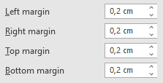
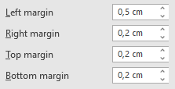
Tabellen kunnen op een overzichtelijke manier veel cijfers tegelijk laten zien
Inhoud van een slide - Tabellen
Inkomsten en uitgaven van een gemiddelde school, 2017-2019
Categorie | Totale bekostiging (€ mln) |  |  | Bekostiging per leerling (€/leerling)
 | 2017 | 2018 | 2019 | 2017 | 2018 | 2019
Inkomsten | 1,42 | 1,43 | 1,45 | 6.270 | 6.336 | 6.403
Rijk | 1,36 | 1,36 | 1,37 | 5.996 | 6.018 | 6.040
Gemeente | 0,02 | 0,03 | 0,03 | 97 | 119 | 142
Derden | 0,04 | 0,05 | 0,05 | 177 | 199 | 221
Uitgaven | 1,42 | 1,43 | 1,45 | 6.270 | 6.336 | 6.403
Lerarensalarissen | 1,18 | 1,18 | 1,19 | 5.199 | 5.221 | 5.243
Huisvesting | 0,10 | 0,10 | 0,11 | 420 | 442 | 465
Overige lasten | 0,15 | 0,15 | 0,16 | 650 | 673 | 695
Netto | 0 | 0 | 0 | 0 | 0 | 0
Probeer het gebruik van kleur en lijnen te beperken tot alléén die hoeveelheid die nuttig is voor leesbaarheid.
Standaard achtergrond van reguliere cellen is bij voorkeur wit (want: beter leesbaar).
Celmarges staan typisch op 0,2 cm, al kun je dit verkleinen in geval van ruimtegebrek (vaak meestal in verticale richting).
Om het verschil tussen hoofd- en subkopjes aan te geven, kan je een indent gebruiken (zet de linker marge van de cellen iets groter).

Slide 18






Iconen, pijlen en callouts kunnen gebruikt worden ter ondersteuning van de boodschap aan de lezer
Inhoud van een slide – Iconen, pijlen en callouts
Pijlen
Iconen
Callout & quotes
Overige objecten
Gebruik ronde pijlen met een dotted line om een extra uitlegtekst toe te voegen.
Gebruik rechte pijlen om objecten aan elkaar te verbinden.
Kleur pijl: typisch grey 2.
Gebruik iconen om begrippen visueel en om slide aantrekkelijker te maken.
Bij voorkeur iconen uit onze eigen library (tenzij het er niet in staat).
Gebruik Harvey balls om te laten zien in hoeverre iets aan een criterium voldoet
(tip: cijfers toetsenbord om in te stellen).
Gebruik rechte callouts voor extra informatie die als toelichting wordt gegeven.
Extra uitleg tekst
“Callouts met ronde randen gebruiken we typisch voor interview quotes, waarbij naam en functie geïnterviewde schuingedrukt wordt.”
Hugo den Breejen, adviseur It’s Public
Gebruik het handje om aan te geven dat er een hyperlink is.

Slide 19
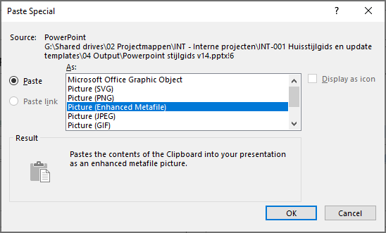
Tips
Plak een screenshot in via ‘paste special → enhanced metafile’

